Slide 1

Wie kann man die Schule umweltfreundlicher machen?
Cselószki Petra
Notes:
Hogyan lehet az iskolát zöldebbé tenni?

Slide 2
Qellen
https://foodture.bildungscent.de/ideen-fuer-eine-nachhaltigere-schule/
https://arteviva.com/de/20-tipps-zur-nachhaltigkeit-in-kindergaerten-und-schulen/
Notes:
forrás

Slide 3

Recycling von Abfällen
Platzierung von Containern für verschiedene Abfallarten
(Papier, Kunststoff, Glas, organische Abfälle).
Die Schüler müssen über die richtige Mülltrennung informiert werden.
Notes:
Szelektív hulladékgyűjtés:
Az iskolában érdemes különféle hulladéktípusoknak megfelelő konténereket elhelyezni (papír, műanyag, üveg, szerves hulladék).
A diákokat rendszeresen tájékoztatni kell a hulladék helyes válogatásáról

Slide 4
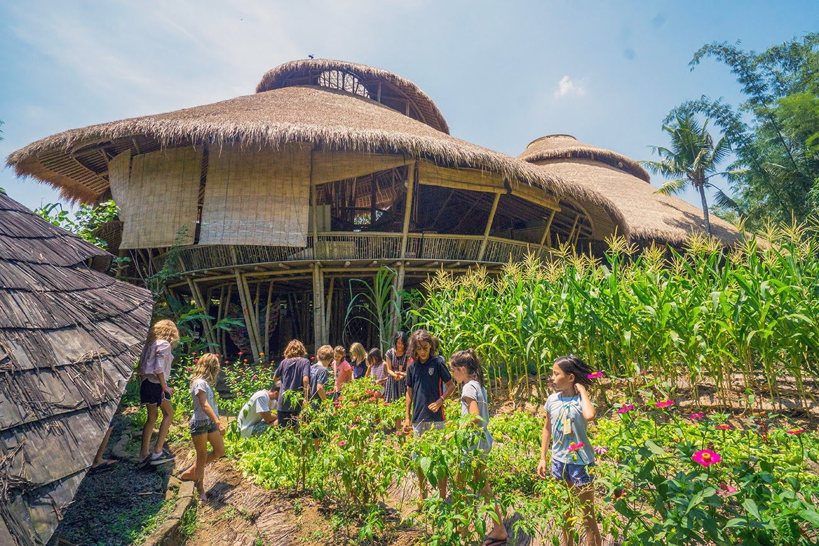
Gründächer und Grünflächen:
Begrünung des Schulhofs
Die Installation von Gründächern und Pflanzen
kann zur Reduzierung:
- der Luftverschmutzung
- zur Regulierung der Temperatur
- zur Bindung von Regenwasser beitragen.
Notes:
Zöldtetők és zöldfelületek:
Zöldtetők és növények telepítése az iskolai épületek tetején és udvarán segíthet a légszennyezés csökkentésében, a hőmérséklet szabályozásában és az esővíz megkötésében.
.

Slide 5

Energieeffiziente Beleuchtung:
LED-Beleuchtung
Bewegungssensor-gesteuerte Beleuchtungssysteme
schalten sich automatisch aus, wenn sie nicht genutzt werden.
Notes:
Energiatakarékos világítás:
LED világítás alkalmazása az iskolai épületekben, valamint mozgásérzékelős világító rendszerek bevezetése csökkentheti az energiafogyasztást.
A világítási rendszereket automatikusan kikapcsoljanak, ha nem használják őket.

Slide 6

Förderung nachhaltiger Mobilität:
Unterstützen wir umweltfreundliche Verkehrsmittel:
zum Beispiel zu Fuß gehen, Fahrradfahren oder gemeinsame Schulbusse.
Notes:
Fenntartható közlekedés ösztönzése:
Az iskolának támogathatja a környezetbarát közlekedési módokat, például gyaloglást, kerékpározást, vagy közös iskolabuszokat

Slide 7

Wie kann der Energieverbrauch in Schulen reduziert werden?
Energieeffiziente Geräte
Einsatz erneuerbarer Energiequellen
Regelmäßige Energie Überprüfung
Notes:
Hogyan csökkenthető az iskolai energiafogyasztás?
Energiatakarékos berendezések:
Megújuló energiaforrások alkalmazása:
Rendszeres energiaellenőrzés:

Slide 8
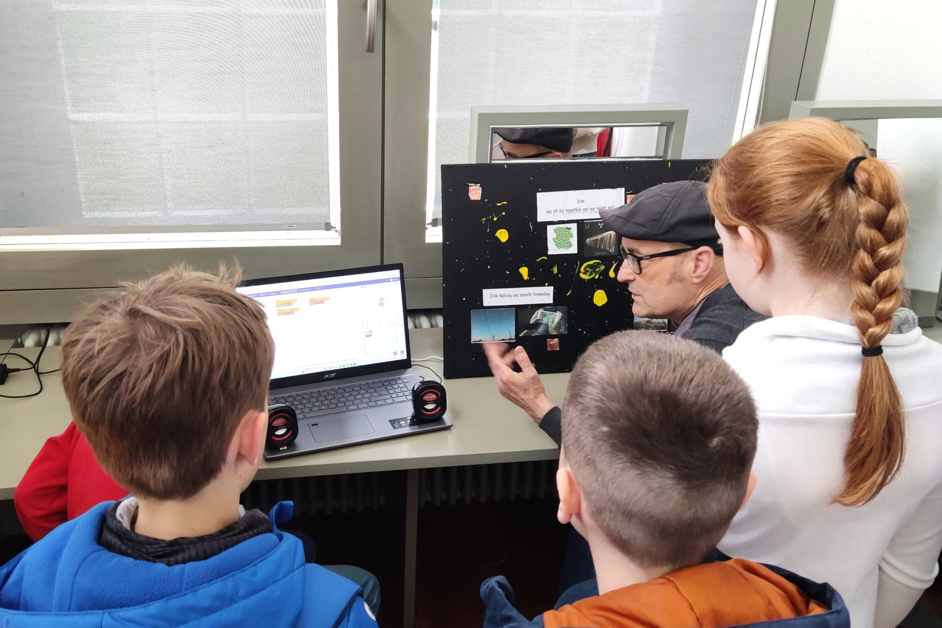
Welche Programme können Schülern helfen, umweltbewusster zu werden?
Schulunterricht und Workshops
Grüne Clubs und Schülergruppen
Schulwettbewerbe
Umweltbewusste Veranstaltungen
Digitale Bildung
Notes:
Milyen programok segíthetnek a diákoknak környezettudatosabbá válni?
Környezeti nevelési programok:
Zöld klubok és diákcsoportok:
Iskolai versenyek:
Környezettudatos rendezvények:
Digitális oktatás

Slide 9
„Mit finanzieller Unterstützung der Europäischen Union. Die geäußerten Ansichten und Meinungen entsprechen jedoch ausschließlich denen der Autor*innen und spiegeln nicht notwendigerweise die der Europäischen Union oder der Tempus Közalapítvány wider.
Weder die Europäische Union noch die fördernde Stelle können dafür verantwortlich gemacht werden.“
Von der Europäischen Union finanziert – Projektnummer: 2023-2-HU01-KA220-SCH-000169980

Slide 10
Vielen Dank für Ihre Aufmerksamkeit!
Notes:
Köszönöm a figyelmet

